Slide 1
《网络互联网技术》
第7章 三层交换技术

Slide 2
【单元背景】

Slide 3

学习目标
◆ 了解三层交换原理
◆ 配置三层交换机设备

Slide 4
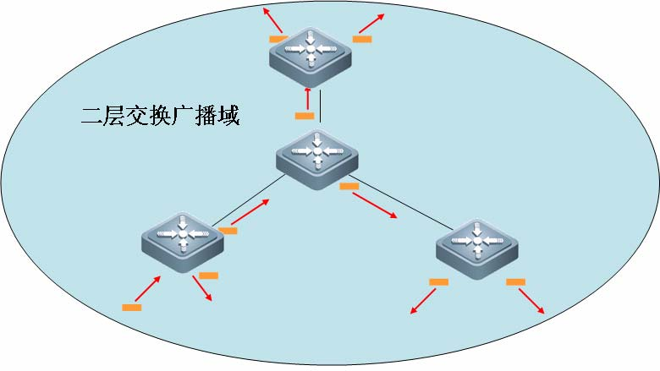
7.1 三层交换技术产生原因
1．VLAN隔离二层广播

Slide 5
7.1 三层交换技术产生原因
VLAN技术出现，有效解决局域网内广播干扰问题。VLAN技术隔离二层广播域，也就相应隔离了各个局域网网段之间的任何流量，不同 VLAN 的用户不能互相通信，从而解决了网络内部广播干扰的难题，如图7-2所示。

Slide 6
7.1 三层交换技术产生原因
2．VLAN 间通信
不同VLAN之间需要通讯，需要第三层路由技术实现通讯。通过三层设备路由功能，将数据报文从一个 VLAN ，转发三层路由设备上；利用三层路由设备作为桥接，再转发到另外一个VLAN三层路由上，再通过广播方式传输到另外一个VLAN中，如图7-3所示。

Slide 7
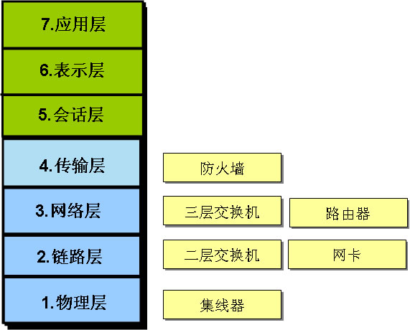
7.2 什么是三层交换技术
7.2.1 OSI模型分层结构
计算机网络中常说第三层指OSI参考模型中网络层。OSI网络体系结构是计算机网络参考分层模型典范，该模型简化了两台计算机通信中需要执行的任务，细分每层应有功能，描述老各层之间关系，定义网络中设备角色，规范了设备之间的通讯过程

Slide 8
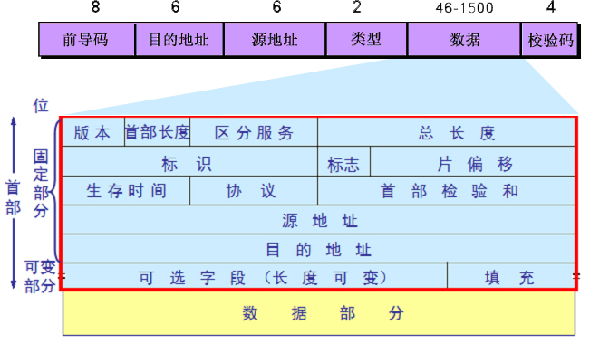
7.2 什么是三层交换技术
7.2.1 OSI模型分层结构
第三层交换发生在网络层，依据路由表转发信息。如图7-5所示，显示三层交换中数据包组成信息：内层三层封装（第三层 IP 数据包格式）和外层二层封装（第二层以太网数据帧的格式）结构形态。

Slide 9
7.2 什么是三层交换技术
7.2.2 传统二层交换技术
传统的局域网交换机是一台二层网络设备，通过不断收集信息去建立一个MAC地址表。当交换机收到数据帧时，它便会查看该数据帧目的MAC地址，核对MAC地址表，确认从哪个端口把帧交换出去。

Slide 10
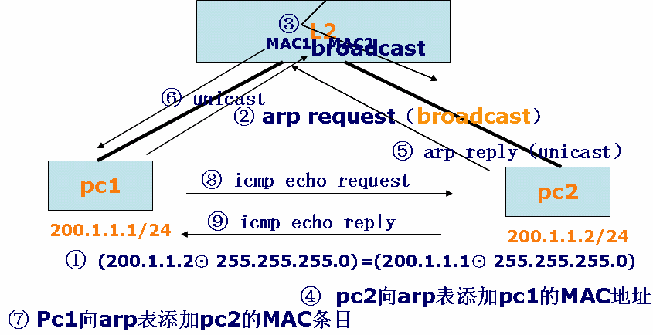
7.2 什么是三层交换技术
7.2.2 传统二层交换技术
如图7-6所示网络拓扑，一台二层交换机连接二台计算机，PC1计算机（200.1.1.1/24）向同网中计算机PC2（200.1.1.2/24）传输信息过程中，帧执行二层交换过程：

Slide 11
7.2 什么是三层交换技术
7.2.3 第三层交换技术
三层交换（也称多层交换技术，或IP交换技术）是相对于传统交换概念而提出。
众所周知，传统交换技术是在OSI网络标准模型中第二层：数据链路层，而三层交换技术在网络模型中的第三层实现高速转发。简单地说，三层交换技术就是“二层交换技术+三层转发”。

Slide 12
7.3 三层交换原理
三层交换技术通过一台具有三层交换功能设备实现。三层交换机是一台带有第三层路由功能的交换机，它把路由设备硬件及性能叠加在局域网交换机上，如图7-9所示场景，说明了三层交换的工作工作原理：二台三层交换机互联二个独立的子网络。

Slide 13
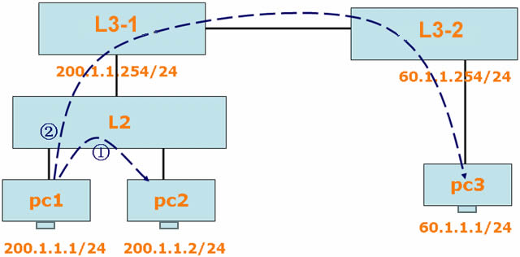
7.3 三层交换原理
三层交换技术通过一台具有三层交换功能设备实现。三层交换机是一台带有第三层路由功能的交换机，它把路由设备硬件及性能叠加在局域网交换机上，如图7-9所示场景，说明了三层交换的工作工作原理：二台三层交换机互联二个独立的子网络。

Slide 14
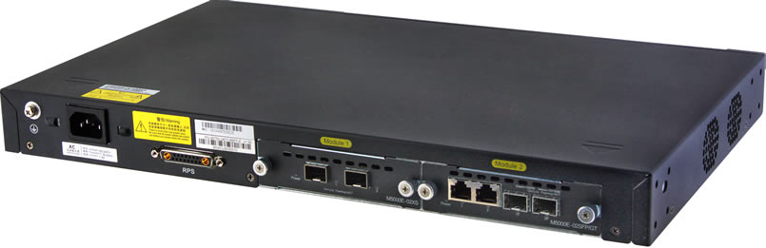
7.4 认识三层交换机
三层交换通过三层交换设备实现，三层交换机也是工作在网络层设备，和路由器一样可连接任何网络。但和路由器的区别是，三层交换机在工作中，使用硬件ASIC芯片解析传输信号。通过使用先进ASIC 芯片，三层交换机可提供远远高于路由器网络传输性能，如每秒 4000 万个数据包（三层交换机）对每秒30万个数据包（路由器），如图7-11所示。

Slide 15
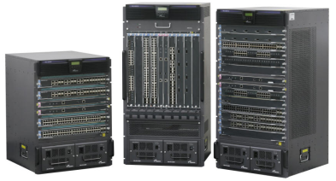
7.4 认识三层交换机
三层交换通过三层交换设备实现，三层交换机也是工作在网络层设备，和路由器一样可连接任何网络。但和路由器的区别是，三层交换机在工作中，使用硬件ASIC芯片解析传输信号。通过使用先进ASIC 芯片，三层交换机可提供远远高于路由器网络传输性能，如每秒 4000 万个数据包（三层交换机）对每秒30万个数据包（路由器），如图7-11所示。

Slide 16
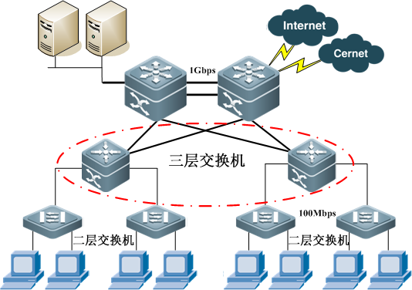
7.4 认识三层交换机
三层交换通过三层交换设备实现，三层交换机也是工作在网络层设备，和路由器一样可连接任何网络。但和路由器的区别是，三层交换机在工作中，使用硬件ASIC芯片解析传输信号。通过使用先进ASIC 芯片，三层交换机可提供远远高于路由器网络传输性能，如每秒 4000 万个数据包（三层交换机）对每秒30万个数据包（路由器），如图7-11所示。

Slide 17
7.5 配置三层交换机
Switch(config)# interface vlan vlan-id ！进入SVI 接口配置模式。
Switch(config-if)# ip address ip-address mask
！给SVI接口配置IP地址，开启三层交换功能，这些地址作为各VLAN内主机网关。
Switch(config)# interface interface-id ！进入三层交换机的接口配置模式。
Switch(config-if)#no switch ！开启该接口的三层交换功能
Switch(config-if)# ip address ip-address mask
！给指定的接口配置IP地址，这些IP地址作为各个子网内主机网关。
Switch#show running-config ！检查一下刚才的配置是否正确。
Switch#show ip route

Slide 18
锐捷网络，
让您的网络尽在掌握 !

